Slide 1


Slide 2
Projeto Mulheres Potencializando
Corte Costura e Modelagem

Slide 3
Apresentação
O projeto corte, costura e Modelagem tem a finalidade de levar ao público do Complexo do Alemão, oficinas sócio educativas, que tem como principal objetivo desenvolver habilidades para trabalhar com confecção de roupas/vestuários , potencializar a renda familiar e contribuir com uma mudança no atual cenário de precariedade da região.

Slide 4
Diagnostico Social
Através de levantamento feito no primeiro semestre de 2018, foi possível observar diversas fragilidades que compõe o contexto social da população do Complexo de Favelas do Alemão, dentre elas o desemprego.
Também foi possível identificar que grande parte é do sexo feminino, com idade entre 18 a 60 anos, com interesse por oficinas voltadas para corte, costura e Modelagem , beleza e alimentação

Slide 5
Justificativa
A região carece de políticas sociais que viabilize os moradores de ampliar as possibilidades profissionais. Logo, essa questão interfere diretamente na manutenção das necessidades básicas de algumas famílias, tais como: emprego, alimentação, vestuário, moradia, acesso a informação e lazer.
.

Slide 6
Objetivos
Geral:
Capacitar pessoas para trabalhar com Corte, Costura e Modelagem, potencializar a renda familiar e melhorar qualidade de vida do publico local.
Específicos:
Compreender os modelos com bases nos vestuários tradicionais masculinos e femininos.

Slide 7
Aprender técnicas modelagem /medidas de peças moda praia, fitness e camisas tradicionais em tamanhos diferenciados.
Desenvolver moldes para corte em tecido.
Aprender funcionalidade das máquinas de costura.
Montagem, costura e técnicas de acabamento das peças.
Visitas em ateliês.
Apresentar as peças produzidas, ao longo das oficinas, em feiras, workshop e lojas do comercio local .

Slide 8
Recursos
Humanos:
Professores Jorge Silva e Nadia R. Rodrigues dos Santos
Coordenador Rosane Santos da Silva
Auxiliar Vera Lucia de Oliveira
Materiais:
Máquinas de costura
Tecidos,
Tesouras
Aviamentos
Folha de papel pardo ou Craft
Régua
Fita métrica
Lápis, folha papel A4 e Giz.
Mesa de corte

Slide 9
Cronograma financeiro:
Despesas Permanente
Maquinas de costura colarete | 2200,00
Maquina de Costura Reta | 1900,00
Maquina de Costura overlock | 2100,00
Mesa de corte | 500,00
Tesoura (10) | 200,00
Papel pardo (2 rolos) | 80,00
Régua (10) | 150,00
Tecido Suplex 5 Kg | 280,00
Tecido de helanca Light 10 kg | 300,00
Tecido Lycra 10 kg | 600,00
Linhas e fio | 150,00
Lapís (caixa) | 40,00
Papel A4 | 50,00
Giz | 20,00
Fita métrica (10) | 100,00
Papel pardo (2 rolos) | 80,00
Régua (10) | 150,00
Total | 8900,00
Despesas mensais
Professor (2) | 1600,00
Coordenador | 800,00
Auxiliar | 600,00
Manutenção | 200,00
Total | 3200,00
Total Despesas
D. Mensais | 3200,00
D.Permanente | 8900,00
Total | 12100,00

Slide 10
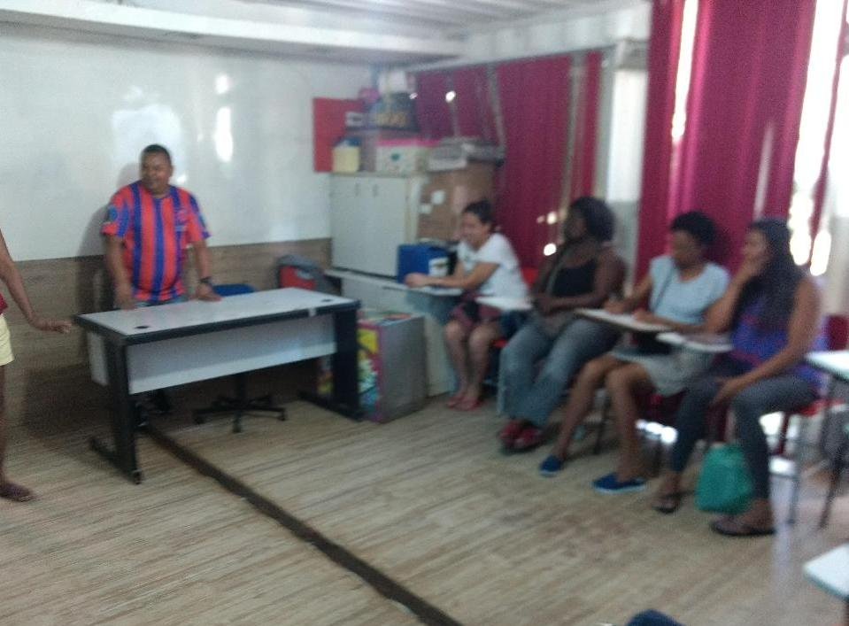
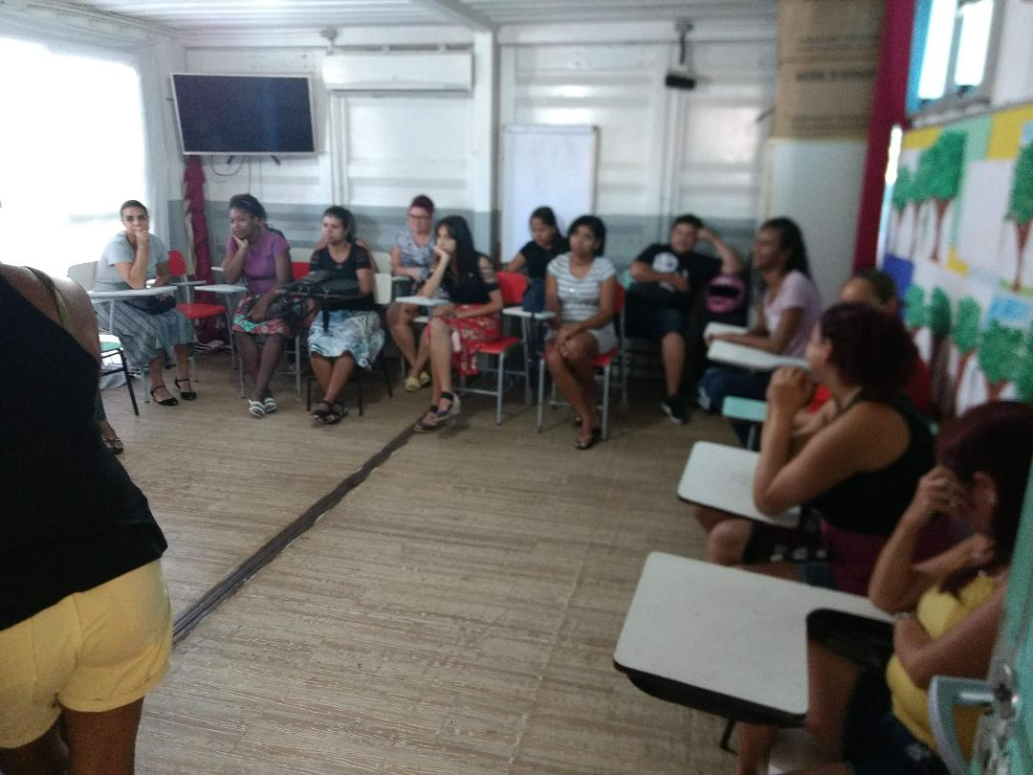
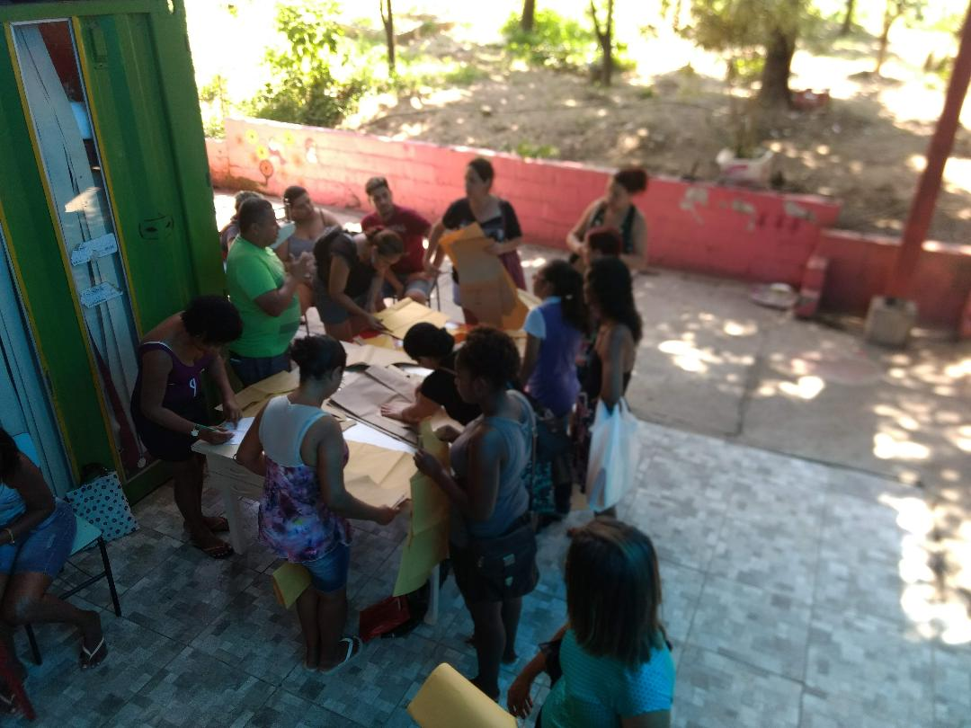
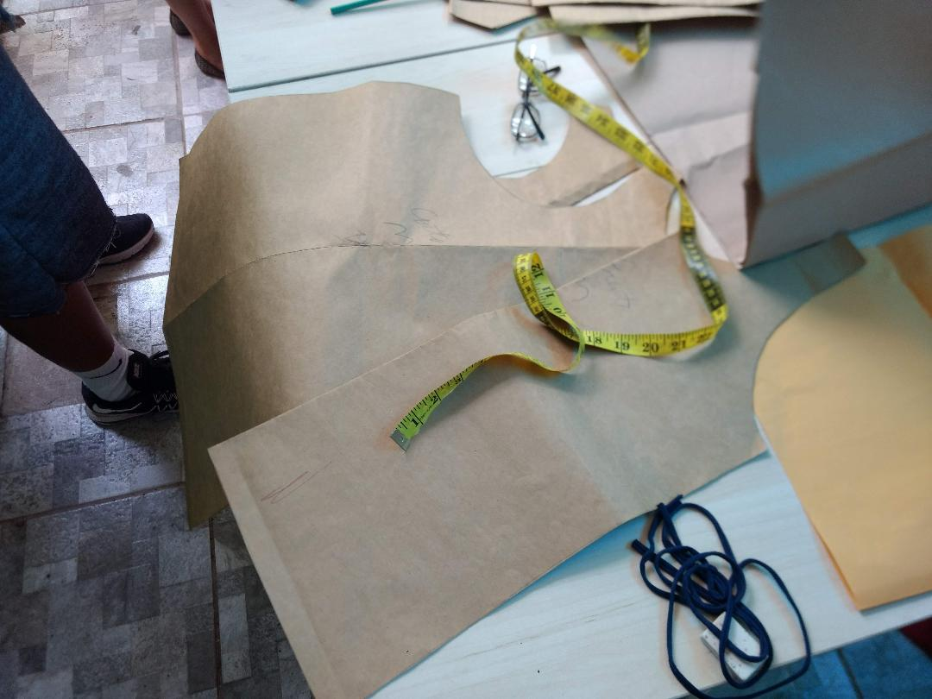

Slide 11

Agradecemos a atenção!

